Slide 1


旅館職涯發展計畫
櫃檯客務服務
單元二：客務資訊系統
課程教材簡報

Slide 2
目 錄
客務資訊系統之功能介紹與操作流程
辦理入住登記及退房之應注意事項
評量說明

Slide 3
客務資訊系統之功能介紹 1/2
訂房
  新增、修改、取消、房型(批次)保留、日期價別
接待
  排房、遷入、換房調價、住客歷史資料、維修房
出納
  入帳、調帳、分帳、轉帳、付款、遷出、外幣兌換
服務中心
  旅客諮詢服務(新增附近景點或餐廳)

Slide 4
客務資訊系統之功能介紹 2/2
房務
  房間狀況、住客明細、需求明細
  房間狀態圖(房型、狀態)、失物招領
財務
  日報表、訂金、交易明細
行銷業務
  合約公司、銷售報表
  每年簽約、合約公司年產值報表

Slide 5
客務資訊系統之操作流程 1/8
新增訂房流程之操作流程:
訂房→房間銷售查詢→新增訂房(輸入訂房紀錄表的資訊:稱位、姓名、遷入日期、遷出日期、房型、房價、付款方式、特殊需求…)→存檔→產出(訂房卡)並截圖

Slide 6
客務資訊系統之操作流程 2/8
訂房修改或取消流程之操作流程：
訂房→訂房資料查詢(記下訂房單號)→訂房修改→備註(輸入修改原因、修改者)→存檔→修改紀錄(截圖)
訂房→訂房資料查詢(記下訂房單號)→訂房取消→輸入取消原因、取消者→存檔→修改紀錄(截圖)

Slide 7
客務資訊系統之操作流程 3/8
排房之操作流程：
房間狀態圖→房態重整→房間現況→房間狀態→搜尋房型→房態重整(確認房型、房間狀態、房號、是否有特殊需求)→訂房→訂房查詢→查詢旅客姓名→輸入房號→存檔→產出接待報表(房間排房表) (輸入房型)並截圖

Slide 8
客務資訊系統之操作流程 4/8
辦理遷入之操作流程：
先再次確認房間狀態: 訂房→訂房資料查詢→查詢旅客姓名→房間現況查詢→房號→房態重整→離開
遷入: 房間狀態圖→已排房之房間→個別遷入→輸入旅客個資、付款方式→存檔→產出(旅客登記卡)並截圖

Slide 9
客務資訊系統之操作流程 5/8
換房調價之操作流程：
接待→房間現況查詢→輸入房型→房態重整→查詢欲換的房間→確認房號→換房調價→說明換房調價的原因→存檔→產出接待報表(換房表)並截圖

Slide 10
客務資訊系統之操作流程 6/8
入帳之操作流程
入帳: 出納→快速入帳→新增→輸入單據號碼→消費項目及金額→存檔→入帳→存檔→離開
確認消費項目: 出納→旅客遷出作業→輸入房號→查詢→付款→確認消費項目

Slide 11
客務資訊系統之操作流程 7/8
分/調帳之操作流程
分帳: 房間狀態圖→找出房號→出納調帳→新增帳戶→公帳(73502304,備註CNU,CORP ACC)→存檔→新增(私帳:備註PRIVATE ACC)→存檔→離開
調帳: 房間狀態圖→找出房號→出納調帳→欲調帳項目(點兩下)(轉帳暫存區) →公帳轉私帳→存檔→離開
轉帳: 房間狀態圖→找出房號→出納調帳→轉帳→輸入房號→TAB→備註PAY BY房號→存檔→離開

Slide 12
客務資訊系統之操作流程 8/8
付款及辦理遷出之操作流程：
出納→旅客遷出作業→輸入房號→查詢→付款→TAB→輸入信用卡卡號→存檔(確認應收餘款歸零)→存檔→發票開立及關帳→不列印→存檔→房間遷出→OK
房間狀態圖→找出房號→打掃房間(客房狀態更新為空房乾淨)→產出(房間狀態報表)並截圖

Slide 13
辦理入住登記及退房之應注意事項
訂房的種類
保證類訂房
向旅客保證飯店將預留房間，直到預訂抵達飯店當天的某個時間為止，以確保飯店的營業收入，即使沒取消訂房或入住
  預付款: 抵達飯店日前已支付全部費用
  信用卡:若未依規定時間內取消訂房，飯店將收取一晚的房費
  預付訂金: 抵達飯店前付給飯店一晚房費與稅金(訂金依訂房天數調整)。若依規定取消訂房，訂金退回給旅客，同時客務資訊系統必須正確地發出和記錄訂房取消代號
  公司保證訂房:公司與飯店簽訂合約，表明由公司付費的訂房旅客若未取消又未入住，便由公司承擔支付責任

Slide 14
辦理入住登記及退房之應注意事項
無保證類訂房
飯店同意為來客保留客房至某個規定的時間(通常是下午4點至6點)；若訂房取消，需取得旅客姓名、地址、客房數、計劃的抵離日期、無訂房確認號碼。查證已有的訂房紀錄，並把它取消。登入取消資訊後，系統會給予一個取消代號
訂金收受流程
除信用卡外，無論訂金為何種形式，由哪一部門收到，皆應立即通知訂房組，並交至會計作業單位處理，同時應通知訂房者。當訂房以信用卡擔保時，訂房組應直接徵信其信用，以確認旅客入住時，本卡足夠支付消費。可做「預要授權」(Pre-authorization)，以確定入住後足夠支付。預要授權須特別注意，因可能會凍結持卡人部份的信用額度

Slide 15
辦理入住登記及退房之應注意事項
訂金收取標準
根據觀光局公告的「個別旅客訂房定型化契約應記載及不得記載事項」
第四條規定，業者收取訂金不得逾約定房價總金額30%，但預定住宿日為三日以上之連續假日期間，定金得提高至約定房價總金額50%
第五條規定，消費者若於入住日14天前提出解約通知，可要求業者退還100%的租金，而越接近入住日提出解約通知，業者可依日期長短，遞減退還租金的比例。於預定住宿日當日到達或未為解約通知者，業者得不退還定金

Slide 16
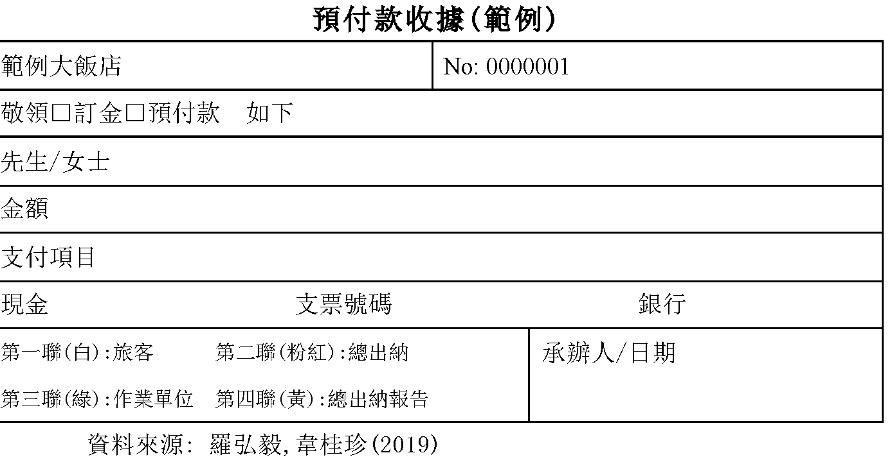
辦理入住登記及退房之應注意事項

Slide 17
辦理入住登記及退房之應注意事項
訂房修改與取消之處理:
原則上只有原訂房者或預定住宿旅客本人方得修改；某些特殊訂房須飯店同意方得修改
如係不由旅客直接付款之訂房或旅客已預付款之訂房，則須經原訂房者通知方得修改
通知修改訂房之所有資料須保留完整記錄
原訂房單與相關資料不可毀棄，應附於新訂房單之後，合併存檔
若為重複訂房(double booking)，須聯絡各訂房者說明狀況，以接受之先後為準，應建議訂房者以對旅客最有利之條件為準，須經原訂房者同意方可取消，旅客抵達時應向其說明，由其選擇

Slide 18
辦理入住登記及退房之應注意事項
客房分配:
檢視每日預期抵退房客名單：根據即將抵達飯店、退房或館內的房客數量與姓名所製作的清單，安排入住及退房之準備工作
排房與房價：在顧客抵達飯店前，根據預訂資訊，預先按要求進行排房和確定房價。預先排房是根據可租房狀態的預測與選擇適當之客房來滿足顧客的需求，於辦理入住登記後才算最終完成
影響相似的客房有不同的房價之原因：客房面積、妝潢設計的特色、家俱的品質、客房的位置、備品的種類…

Slide 19
辦理入住登記及退房之應注意事項
排房時，需考量顧客類型、特性及房價，安排合宜之客房：
  散客:房價較高的商務散客，可安排在較高樓層
  團客：房價較低的團客，可安排在較低樓層且靠近電梯、同團之旅客應儘量靠近、若為大型團體，則應分佈於數個樓層之相同位置的客房(避免同團旅客因客房大小不同，而產生抱怨)(房型(批次)保留)
  VIP：依其喜好及需求佈置客房及貴賓接待事宜，安排其偏好之特定樓層或客房

Slide 20
辦理入住登記及退房之應注意事項
滿足顧客特殊需求：
床型、設備、位置、景色、無障礙設施(Accessible environment)、穆斯林友善餐旅(Muslim Friendly Tourism)認證標章、蜜月套房、親子設施、寵物友善…
若需加床或嬰兒床、改用抗敏備品或乳膠枕，需通知房務部協助; 若需安排交通工具或接送機服務，需通知服務中心協助

Slide 21
辦理入住登記及退房之應注意事項
辦理入住登記流程:
旅客抵達飯店→詢問有無訂房→請旅客出示證件→查詢客務資訊系統→填寫旅客住宿登記卡→確認住宿期間→確認房型、房價(若包含早餐，須告知供餐地點及時間)→確認付款方式→預刷信用卡並取得消費授權→旅客確認無誤後，於旅客住宿登記卡上簽名→交付客房鑰匙→行李員協助搬運行李並引導房客至客房

Slide 22
辦理入住登記及退房之應注意事項
客帳處理:
預收款(Advance payment)：訂房時若已收取預付款，應於入住登記時主動告知旅客
信用卡(Credit card)：辦理入住登記時，須預估消費總額、預刷信用卡、取得預估消費總額之消費授權且據之向信用卡公司徵信 (每日房租＋每日其他平均花費＝預估每日消費總額；預估每日消費總額＊住宿天數＝預估消費總額)。若辦理退房時，房客改用其他付款方式，應立即取消信用卡預刷之消費授權

Slide 23
辦理入住登記及退房之應注意事項
客帳處理:
公司轉帳(City ledger)：訂房時已約定之轉帳，應由約定付款者於旅客入住前，簽認同意付款書，並詳列付款項目及支付範圍；結帳時方提出轉帳要求，呈報主管核准，並由付款人於帳單及簽帳單(IOU)上簽認
核對消費：不論帳目由誰支付，消費明細皆應由房客簽認，若為套裝行程團體，不可透露底價、差額或佣金，故房客僅需簽認自行支付部分即可
結帳及發票開立：查核預付款項，補收取消費差額，並收回預付款收據。所有消費憑證、消費明細與發票收執聯，應即時交由房客攜回。發票除經付款人同意外，不應開立給第三者。應轉收的帳目，應由付款者的代表簽認消費明細，同時簽認註明總消費之掛帳簽認單(IOU)

Slide 24
辦理入住登記及退房之應注意事項
辦理退房流程:
收回客房鑰匙→詢問房客住宿期間的感受→通知房務部檢查客房→出納應先與房客確認是否有最後發生的消費(如Mini bar、早餐、客房電話…)→確認消費記錄完整後，列印消費明細→請房客檢查核對→再次詢問付款方式(預付款、信用卡、公司轉帳…)→結帳及發票開立

Slide 25
辦理入住登記及退房之應注意事項
顧客歷史檔案之建立與運用
客務部透過建立和維護顧客歷史檔案，預測顧客的趨勢，蒐集了房客入住期間的個人和財務資料 (客務部的責任是保護房客的個人權利不受侵犯)。有助於飯店行銷部門之業務追蹤，針對目標客層制定新的行銷策略，也可發現新的、輔助的、或該加強的產品及服務內容
透過分析訂房資料和分類報表，了解各種訂房的種類及確定業務發展的趨勢，制定能對市場產生影響的策略:
  房客人數、出租的客房數、訂房方式、訂房卻未取消又未抵店的客房數、未訂房的散客客房數、延期或提前退房的客房數、追蹤團體客的蹤跡(訂房模式、是否於預留房時段開始前抵店，結束後才退房)

Slide 26
辦理入住登記及退房之應注意事項
顧客歷史檔案之運用:
預估客房銷售
參考過去記錄: 往年同期之住房率，預估各季與月份的客房銷售
參考市場成長: 市場上同級客房數量的消長
考慮本身競爭力: 綜合競爭力: 設施、設備、服務品質、交通便利
依既定策略執行: 預估客房收入後，依之制定銷售策略並執行，隨時檢討與調整

Slide 27
評量內容
評量實施方式：在25分鐘內，依據規定之實作步驟，實際操作客務資訊系統，完成7個任務(共10個項目)，並產出相關表單或報表並截圖:
新增訂房(訂房卡)
修改訂房(訂房修改紀錄)
排房(房間排房表)
遷入(旅客登記卡)
換房調價(換房表)
付款及遷出(出納帳務明細表)
更改客房狀態 (房間狀態報表)
評量工具：依照評量標準表及相關表單及報表予以評分
成績計算：評量標準表共計10個項目，每項滿分為10分(1=0分；2=5分; 3=10分)；總計達60分為通過

Slide 28
參考文獻
羅強毅,韋桂珍(2019)。旅館客務管理實務。七版一刷。華立圖書股份有限公司。
曾慶櫕(2016)。旅館經營管理。初版一刷。全華圖書股份有限公司。
Kasavan, M.L. & Brooks, R.M., (譯者:林漢明、龐麗琴、郭欣易) (2015)。旅館客務部營運與管理。台北市：鼎茂圖書出版股份有限公司。

